Slide 1

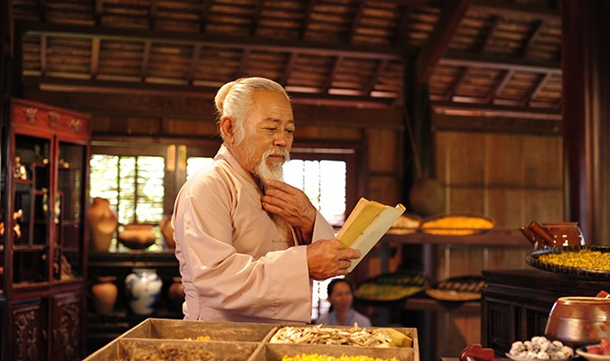
T R Ư Ờ N G Đ Ạ I H Ọ C D U Y T Â N
K H O A D Ư Ợ C
Y HỌC CỔ TRUYỀN & THUỐC CỔ TRUYỀN VIỆT NAM
  GVHD: Th.s Nguyễn Phúc Học
  SVTH: Nhóm 15 - Lớp: PTH 350H
  Nguyễn Văn Hưng
  Phan Duy Huy
  Hoàng Hà My
  Nguyễn Đỗ Quỳnh Như
  Nguyễn Thị Thu Oanh

Slide 2
NỘI DUNG
1. Lược sử y học cổ truyền
1.1 Các nước
1.2 Việt Nam
2. Một số học thuyết YHCT
3. Phép tắc dùng thuốc của YHCT.
4.Thuốc cổ truyền và dược lâm sàng
4.1Thành phần hóa học của thuốc YHCT.
4.2 Tác dụng dược lý của thuốc cổ truyền
4.3 Đơn thuốc & kê đơn thuốc YHCT
4.4 Tương tác bất lợi của thuốc cổ truyền

Slide 3
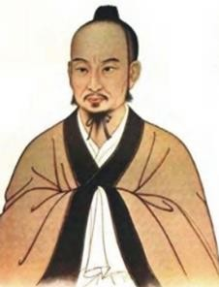
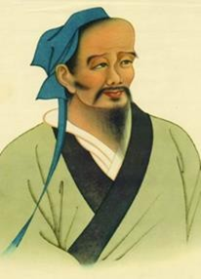
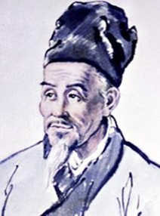
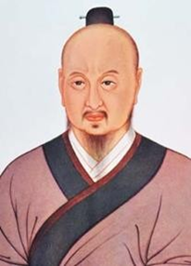
1. Lược sử y học cổ truyền
1.1. Thế giới:
• Danh nhân YHCT TQ: (1)"Y tổ" Trung Hoa Biển Thước
(2) "Thần y" đời hậu Hán Hoa Đà
(3)"Y thánh" đời Minh Lý Thời Trân
(4) "Phương tổ" Trung y Trương Trọng Cảnh cùng được tôn vinh là bốn danh y bậc thầy thời cổ đại Trung Quốc..

Slide 4
1.2.Việt Nam:
- Thời cổ đại (đầu thế kỷ I – thế kỷ III sau CN)
• Người Việt cổ có nhiều kinh nghiệm trong việc sử dụng thuốc dưới dạng các thức ăn uống và trong sinh hoạt như: trầu, cau, gừng, hành, tỏi, ớt, riềng, ý dĩ, vôi, chè xanh, chè vằng và biết phòng sâu răng bằng tập tục nhuộm răng đen.
-Thời trung đại (THẾ KỶ III – THẾ KỶ XVII SAU CN)
Từ 179 tr. CN – 938 sau CN.
• Dưới nền đô hộ của các triều đại Hán – Nguỵ – Tấn – Tống – Tề – Lương – Tuz – Đường
• Ngưòi Việt Nam đã được giới thiệu một nền y học kinh điển thông qua các thầy thuốc đến từ Trung Quốc như Đổng Phụng (187 – 226), Lâm Thắng (479 – 501).
. - Thời nhà Ngô – Đinh – Lê – Lý (938 – 1224)
• Chưa có ghi chép và lưu truyền chính thống ngoài việc năm 1136, Nguyễn Minh Không chữa bệnh điên cho vua L{ Thần Tông bằng bùa chú.

Slide 5
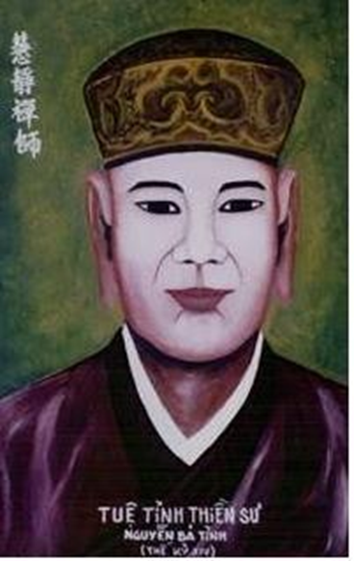
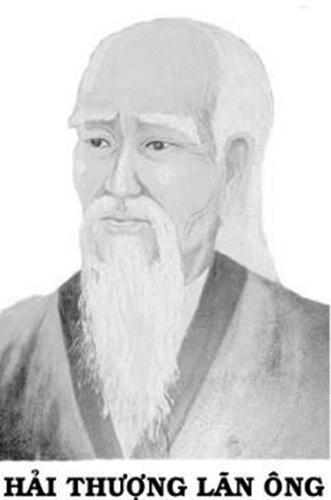
Thời nhà Trần – Hồ – Hậu Lê (1225 – 1788)
Thời nhà Trần (1261) Nguyễn Bá Tĩnh (Tuệ Tĩnh) với tác phẩm Nam Dược Thần Hiệu, Hồng Nghĩa Giác Tư Y Thư , Chu Văn An với tác phẩm Y Học Yếu Giản Tập Chú Di Biên.
• Thời nhà Hồ (1400 — 1406), Hồ Hán Thương mới lập Quảng Tế Thự để chữa bệnh cho dân và giao cho thầy thuốc Nguyễn Đại Năng phụ trách. Châm cứu tiệp hiệu diễn ca của Nguyễn Đại Năng trong đó có bổ sung thêm huyệt Nhũ ảnh, Bôi lam chữa sốt rét; Trực cốt chữa hư lao; Quân dần, Phục nguyên chữa động kinh.

Slide 6
Thời Tây Sơn (1788-1802)
Liệu Dịch Phương Pháp Toàn Tập, Hộ Nhi Phương Pháp của Nguyễn Gia Phan, La Khê Phương Dược & Kim Ngọc Quyển của Nguyễn Quang Tuấn.
-THỜI CẬN ĐẠI (THẾ kỷ XVII – thế kỷ XX SAU CN)
Thời nhà Nguyễn (1802 – 1884)
• Xuân Đình y án kinh trị chủ chứng chuyên về bệnh ôn dịch và thời khí của Lê Kinh Hạp. Thạch nha kính bàn về phép xem lưỡi của Dương Khải. Nam Dược Tập Nghiệm Quốc Âm của Nguyễn Quang Lương...
Thời Pháp thuộc (1884 – 1945)
• Từ năm 1894 – 1906, các Ty lương y đều lần lượt bị giải tán để thay thế bằng bệnh viện hoặc bệnh xá dưới quyền lãnh đạo của thanh tra y tế Đông Dương. Năm 1920, nhà cầm quyền Pháp hạn chế số ngưòi hành nghề Đông y ở Nam bộ không được quá 500.

Slide 7
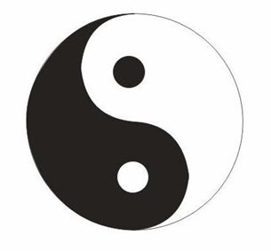
2. MỘT SỐ HỌC THUYẾT Y HỌC CỔ TRUYỀN
2.1 Học thuyết âm dương
• Cách đây gần 3000 năm, người xưa đã nhận thấy sự vật luôn có mâu thuẫn, nhưng thống nhất với nhau, không ngừng vận động, biến hoá để phát sinh, phát triển và tiêu vong, gọi là học thuyết âm dương. Là 2 mặt của sự vật Chúng tuy đối lập nhau có vẻ như muốn triệt tiêu nhau nhưng thực ra lại thống nhất vì không có cái này thì sẽ không có cái kia, cái này giảm thì cái kia lại tăng luôn biến đổi và có tính tương đối.
• Ý nghĩa: Sự biến hóa tới đâu suy cho cùng cũng chỉ có 2 mặt: Âm và Dương. Học thuyết này được vận dụng trong tất cả các ngành khoa học Phương Đông, trong đời sống hàng ngày, trong Y dược học.

Slide 8
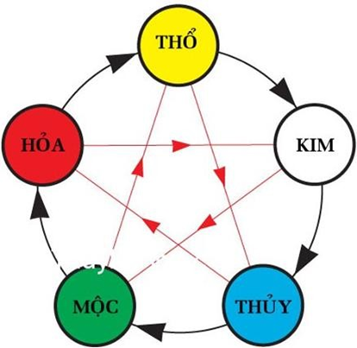
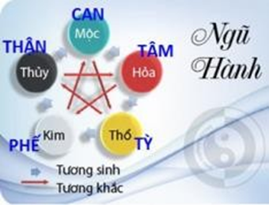
2.2 Học thuyết ngũ hành
• Tạo hóa sinh ra đất trời có ngũ hành, sinh ra con người có ngũ tạng.
• Ngũ hành là Thủy, Mộc, Hỏa, Thổ, Kim (dân gian quen
gọi là: Kim mộc thủy hỏa thổ), là 5 vật chất cơ bản.
• Thủy là nước sinh ra đầu tiên, Mộc là cây cối, khi có nước sẽ có cây cối, có cây có rừng là có lửa tức là Hỏa xuất hiện, có lửa và gỗ là có đất (Thổ) xuất hiện, Thổ (đất) lâu ngày sẽ sinh ra kim loại trong lòng đất và hành Kim xuất hiện, rồi Kim khi mất đi lại sinh ra Thủy. Cứ như vậy vòng tuần hoàn không nghỉ để tạo ra thiên nhiên phong phú và liên quan mật thiết và có tính quy luật với nhau...

Slide 9
2.3 Học thuyết tạng phủ
• “Tạng” là các tổ chức cơ quan ở trong cơ thể. “Tượng” là biểu tượng của hình thái, sinh lý, bệnh lýcủa nội tạng phản ánh ra bên ngoài cơ thể.
•Vì thế quan sát cơ thể sống để nghiên cứu quy luật hoạt động của nội tạng gọi là “tạng tượng”. Tạng tượng bao gồm mọi tổ chức cơ quan và quy luật hoạt động của chúng : Ngũ tạng, Lục phủ, Phủ kz hằng...
• Tuy nhiên, Tạng phủ của Đông phương không hoàn toàn là các bộ phận cơ thể giải phẫu của Y học Hiện đại. Y học Cổ truyền nhận thức : Tạng phủ 1 mặt chỉ thực chất các cơ quan nội tạng, mặt khác còn chỉ sự hoạt động sinh lý và biến hóa của cơ quan nội tạng.

Slide 10
2.4 Học thuyết kinh lạc
• Kinh lạc là tên gọi chung của kinh mạch và lạc mạch. Kinh là đường thẳng, là cái khung của hệ kinh lạc đi ở sâu; Lạc là đường ngang, là cái lưới, từ kinh mạch chia ra như mạng lưới đến khắp mọi nơi và đi ở nông.
• Kinh lạc phân bố ra toàn thân là con đường vận hành của âm dương, khí huyết, tân dịch, khiến cho con người từ ngũ tạng lục phủ, can mạch, cơ nhục, xương vv… kết thành một chính thể thống nhất.
• Kinh lạc là 1 hệ thống phong phú, gồm có: 12 Kinh Chính.
12 Kinh Biệt. 12 Kinh Cân. 15 Lạc. 8 Mạch Kinh.
• Huyệt đạo: Nằm trên đương kinh cả hai bên có 690 huyệt và khoảng 200 huyệt ngoài đường kinh.
• Về chữa bệnh: Học thuyết kinh lạc được ứng dụng nhiều nhất vào phương pháp chữa bệnh bằng châm cứu xoa bóp và thuốc.
• Học thuyết kinh lạc chỉ đạo việc qui tác dụng của thuốc tương ứng với tạng, phủ hay đường kinh nào đó gọi là sự qui kinh của thuốc

Slide 11
3. PHÉP TẮC DÙNG THUỐC CỦA Y HỌC CỔ TRUYỀN
3.1 Sơ lược về chẩn trị theo YHCT (Tứ chẩn)
Tứ chấn là bốn phương pháp khai thác triệu chứng lâm sàng của y học cổ truyền.
Từ những kiến thức kinh nghiệm lâm sàng, các nhà y học cổ truyền phương Đông đã dần dần sắp xếp nó theo một hệ thống Âm Dương, Ngũ hành.
Tuy vậy, đến thế kỷ thứ 14 mới được danh y Hoạt Thọ tổng kết thành bốn phương pháp chẩn đoán là Vọng – Văn – Vấn – Thiết nêu trong cuốn sách Chẩn gia khu yếu.
3.2 Các nguyên nhân gây bệnh (Ngoại nhân & Nội nhân)
YHCT cho rằng con người và thế giới xung quanh là một chỉnh thể thống nhất, vì thế mà dùng quan điểm chỉnh thể để bàn về quá trình phát sinh, phát triển, biến hoá của các nhân tố gây bệnh,những nguyên nhân gây bệnh xâm nhập vào cơ thể qua đường da lông hay mũi miệng. Thường có tính chất cấp tính, giai đoạn đầu thường có biểu hiện lâm sàng của chứng hàn hoặc chứng nhiệt, sưng đau họng, đau nhức cơ xương khớp

Slide 12
3.3 Các phép tắc trị bệnh (Bát pháp):
Bát pháp là tám phép chữa bệnh của Đông y, tám phương pháp giải quyết bệnh tật theo Bát cương. Tám phép đó là: Hãn, Thổ, Hạ, Hòa, Thanh, Ôn, Tiêu, Bổ. Trong bát pháp có 5 phép tả là: Hãn - Thổ - Hạ - Thanh – Tiêu. Hai phép bổ là: Ôn - Bổ và một phép Hòa.
4. Thuốc cổ truyền và dược lâm sàng:
Thành phần hóa học của thuốc cổ truyền.
• Hoạt tính sinh học của một cây là do thành phần hoạt chất mà nó có, vì thế ngày nay tính chất dược l{ và thành phần hoá học của cây thuốc không thể tách rời nhau.
• Ngày nay có một số tác giả chủ trương ly trích hoạt chất tinh khiết có hàm lượng cao. Tuy thế, vẫn còn nhiều người ưa chuộng dùng cây cỏ toàn phần, dùng tươi hoặc khô, dưới dạng sắc, dạng trà.

Slide 13
4.2 Đơn thuốc YHCT & Kê đơn thuốc y học cổ truyền
• YHCT có nhiều cách kê đơn thuốc nhưng nguyên tắc vẫn phải dựa vào tứ chẩn (Vọng, Văn, Vấn, Thiết), biện chứng luận trị, chẩn đoán, pháp điều trị để ghi một đơn thuốc với Quân, Thần, Tá, Sứ. Có thể Thần, Tá, Sứ kiêm cho nhau và cần dựa vào thời tiết, nơi ở, đời sống, giới tính, tuổi của người bệnh để thêm hoặc bớt vị thuốc, đồng thời phải chú ý tính năng tác dụng của vị thuốc, cách phối hợp và tương tác có hại của các vị thuốc để tránh tai biến về thuốc.
• Sau khi có chẩn đoán và pháp điều trị theo YHCT, dựa vào trình độ của thầy thuốc, tình hình bệnh, kinh tế người bệnh và điều kiện cơ sở y tế có thể dùng một trong các cách kê đơn sau.

Slide 15


